Slide 1


2D 게임 프로그래밍
DUET
2015180030
이동규
2차 프로젝트
2016.10.20

Slide 2
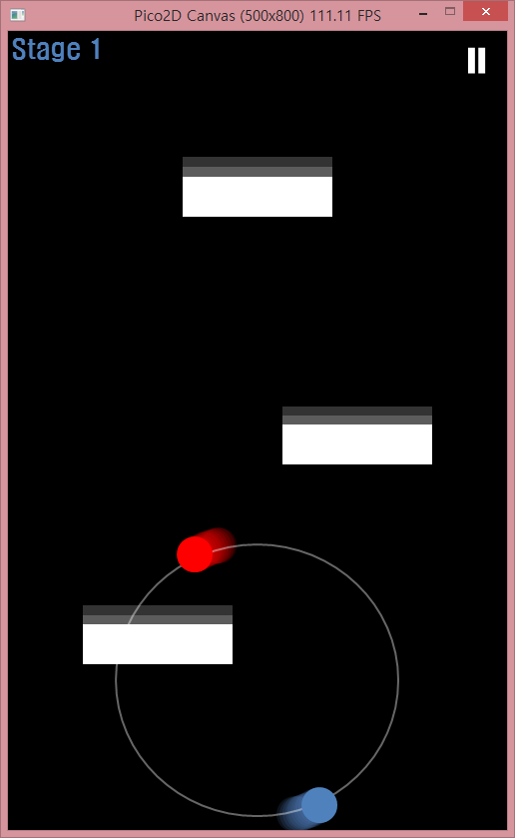
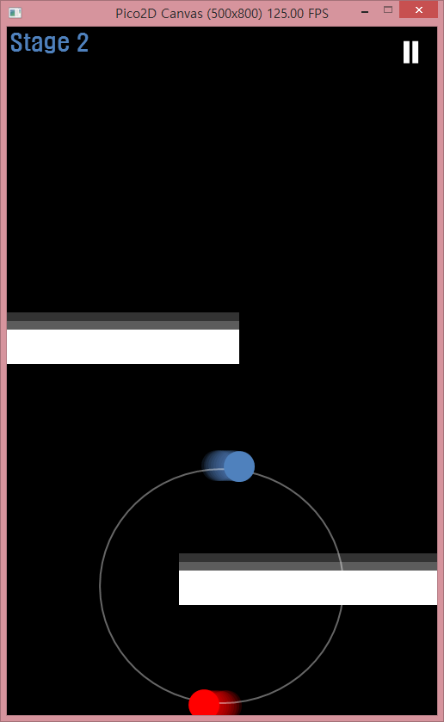
2D 게임 프로그래밍 2차 프로젝트
게임 컨셉
모바일 게임 DUET 모작
두 개의 원이 동시에 회전하며 장애물을 피하는 게임

Slide 3
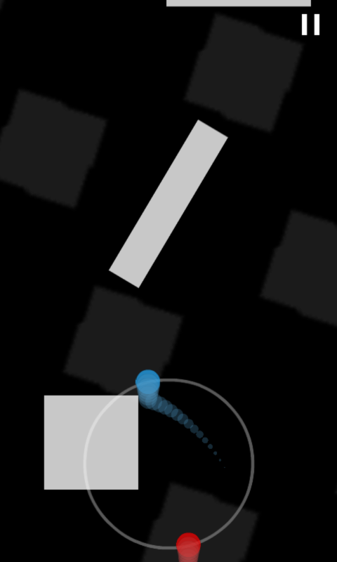
2D 게임 프로그래밍 2차 프로젝트
개발 범위
스테이지 모드
무한 모드
스테이지가 진행
될수록 추가되는
장애물 유형
최소 8개 이상의
스테이지
애니메이션이
존재하는 배경
무한모드는
한 세트 단위의
장애물 랜덤 등장
점점 빨라지는
속도
친구와
기록 경쟁

Slide 4
2D 게임 프로그래밍 2차 프로젝트
개발 계획 대비 현재 상황
1주차 | 계획 | 배경 애니메이션 리소스 수집, 원 충돌 애니메이션 수집
 | 결과 | 수집 실패, 제작 중
2주차 | 계획 | 원 회전 구현, 장애물 구상
 | 결과 | 모든 요소 제작 완료, 메뉴화면 추가 구현
3주차 | 계획 | 키보드 명령어 구현, 장애물 구현, BGM 수집
 | 결과 | 모든 요소 제작 완료, BGM 수집 완료
4주차 | 계획 | 충돌체크 구현, 스테이지 구상
 | 결과 | 충돌체크 구현 완료 원 회전 잔상 추가 구현
5주차 | 계획 | 장애물 배치, 밸런스 조절
 | 결과 | 스테이지2 까지 구현, 약간 어려운 난이도로 밸런스 조절
6주차 | 나머지 스테이지 구현 | BGM 구현, 모든 스테이지 구현
7주차 | 장애물 출현 알고리즘 구현 | 무한 모드에 사용할 장애물 출현 알고리즘 구현
8주차 | 무한모드 제작 | 무한모드 구현, 점수 표시 구현
9주차 | 배경 애니메이션 구현 메뉴화면 제작 | 배경 애니메이션 구현, 메뉴화면 제작
10주차 | 밸런스 조절 | 스테이지모드와 무한모드 버그 수정, 밸런스 조절
11주차 | 마무리 | 최종점검 및 릴리즈

Slide 5
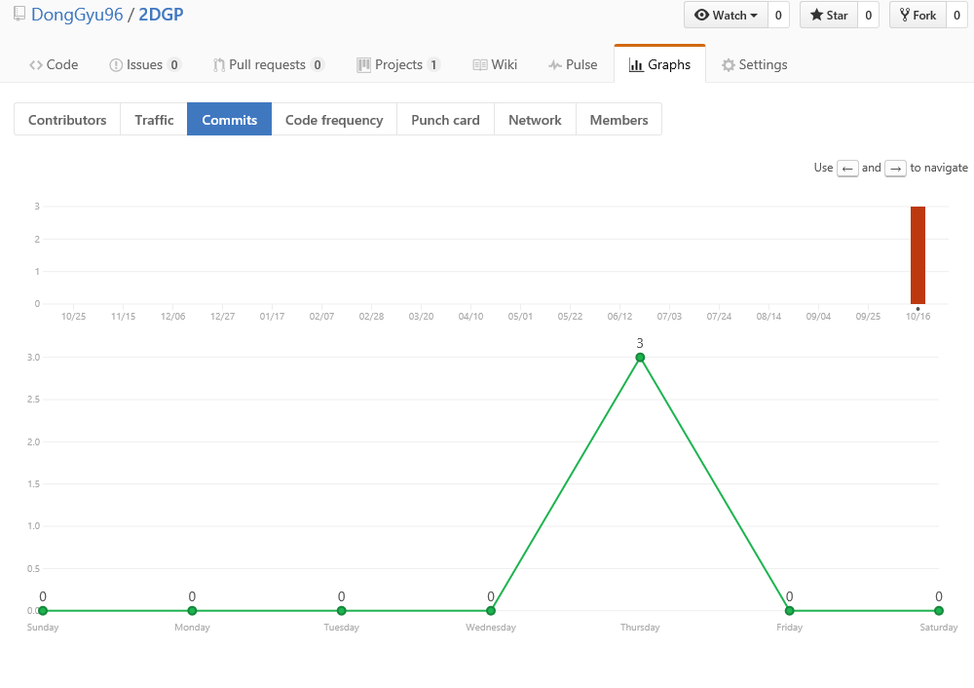
2D 게임 프로그래밍 2차 프로젝트
GitHub Commit 통계

Slide 6
감사합니다

Slide 7
2D 게임 프로그래밍 2차 프로젝트
자체 평가
평가항목 | 평가 (A:매우 잘함, B:잘함, C:보통, D:못함, E:매우못함)
발표자료에 포함할 내용을 다 포함했는가? | B
계획 대비 일정은 잘 지켰는가? | B
게임 프로토 타입은 실행이 잘 되는가? | A
동영상의 화면과 소리 상태는 양호한가? | A

